Slide 1
Космическая спартакиада
Муниципальное автономное дошкольное образовательное учреждение «Детский сад №49»
Фотоотчет по ЗОЖ.
Апрель 2023г

Slide 2
Цель: Приобщение детей к здоровому образу жизни посредством активизации двигательной деятельности.
Задачи:
Воспитывать целеустремленность в достижении результата, чувство товарищества, и ответственности перед командой.
Формировать навыки здорового образа жизни.
Развивать физические качества личности- быстроту, ловкость, выносливость.
Время проведения: 12 апреля 2023г. Участники дети младшей группы №7 и средней группы №5, педагоги Яичкина Е.А.., Горшкова В.В., Поносова Л.Г.

Slide 3
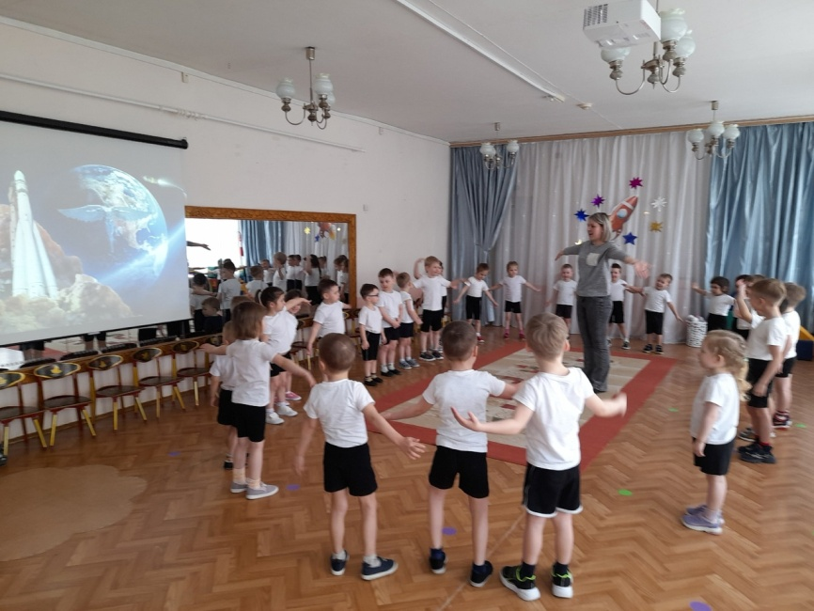
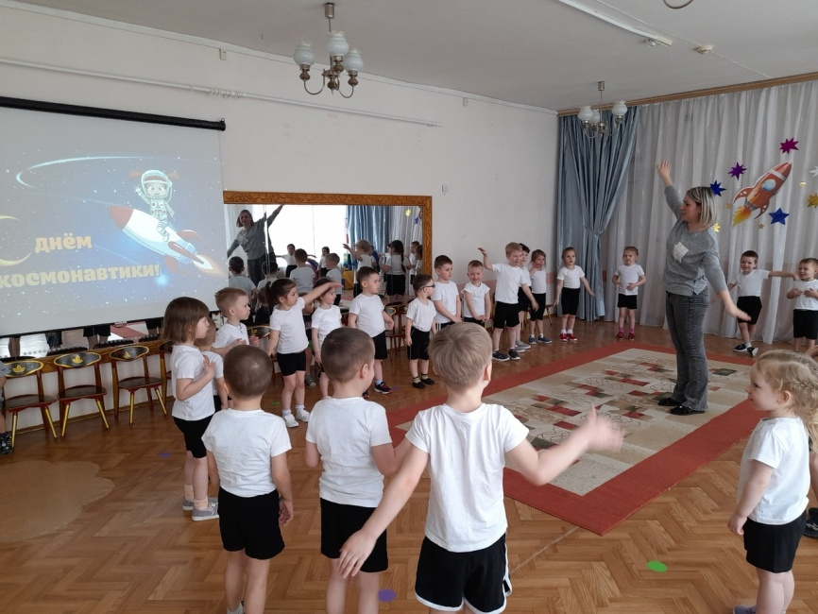
Разминка «Космодром».

Slide 4
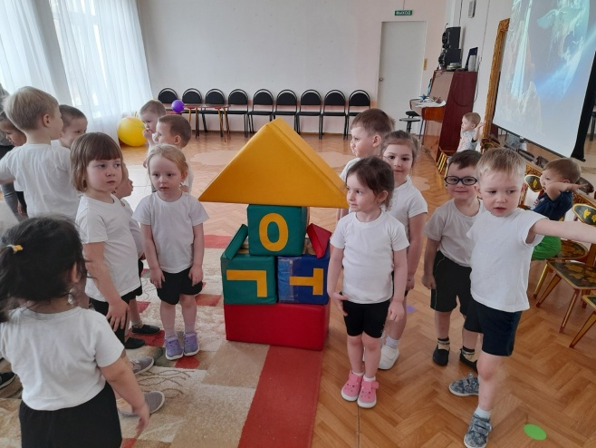
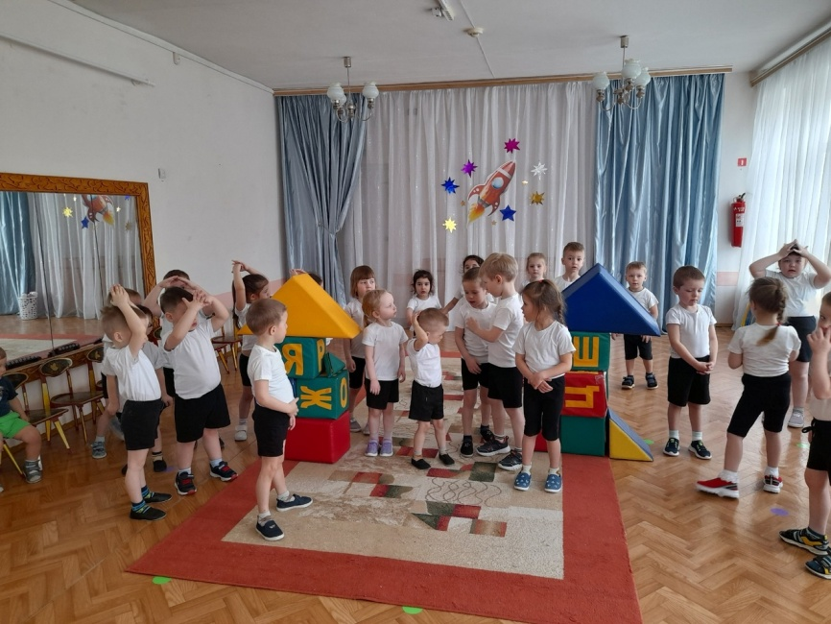
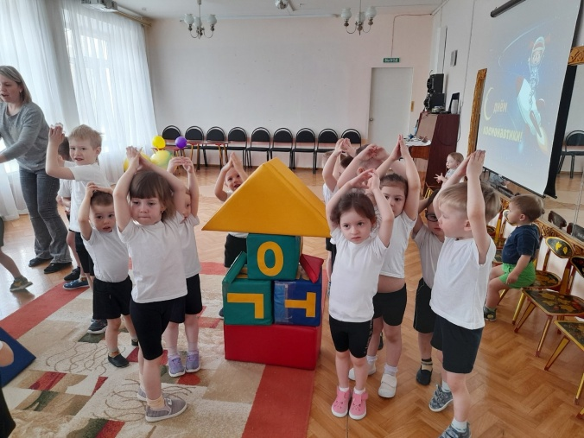
Игра«Построй ракету».

Slide 5
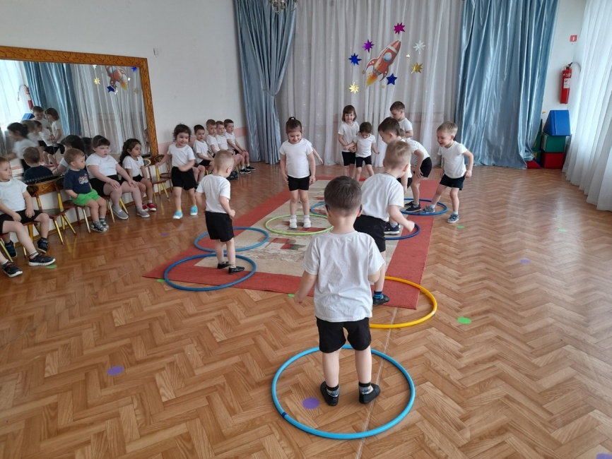
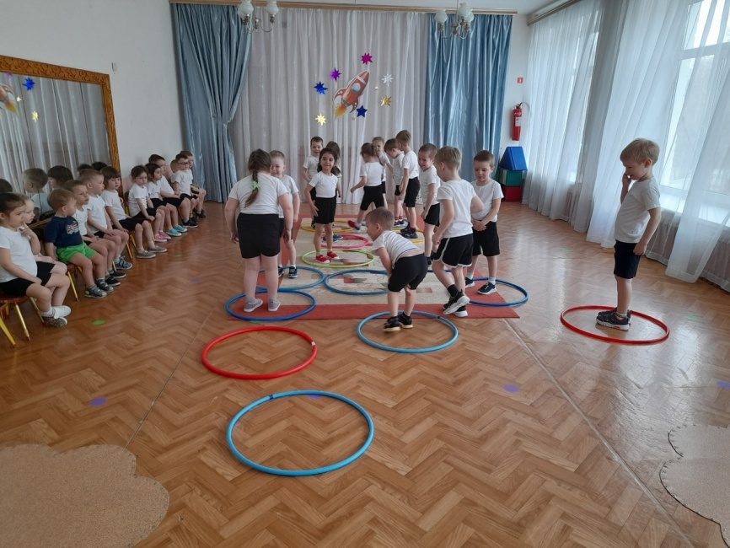
Подвижная игра «Займи место в ракете».

Slide 6
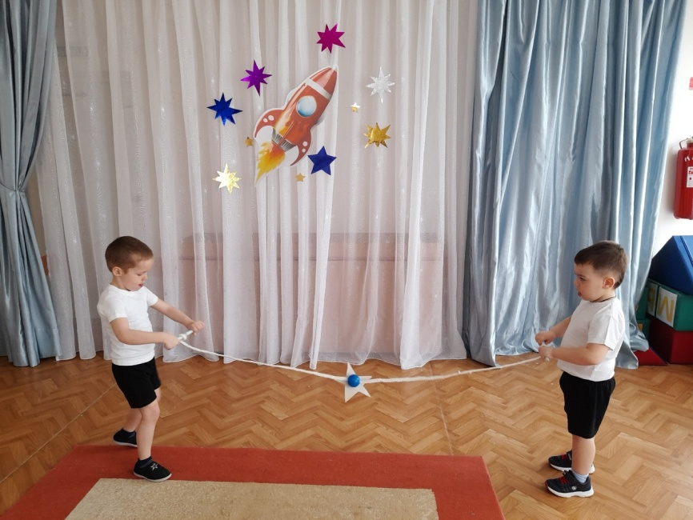
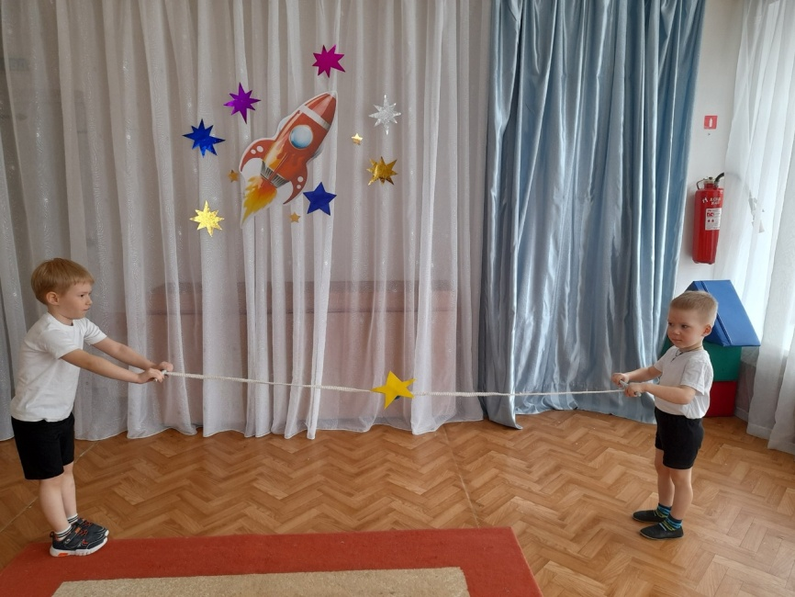
Игра «Полет на звезду».

Slide 7
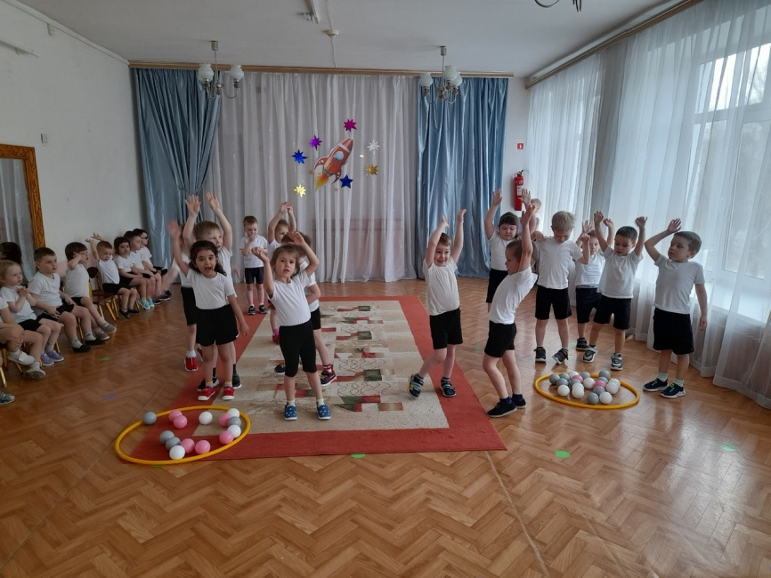
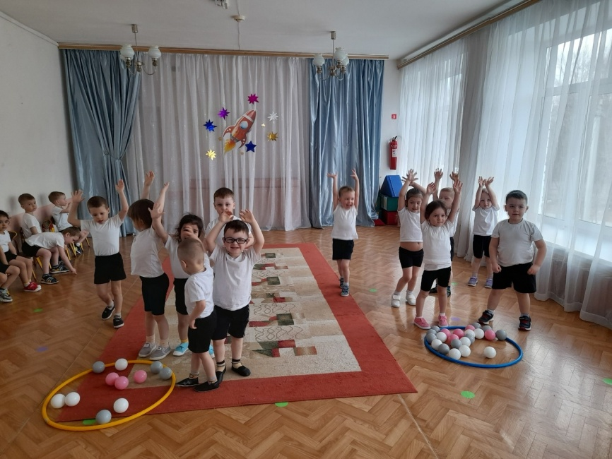
Игра «Собери метеориты».

Slide 8
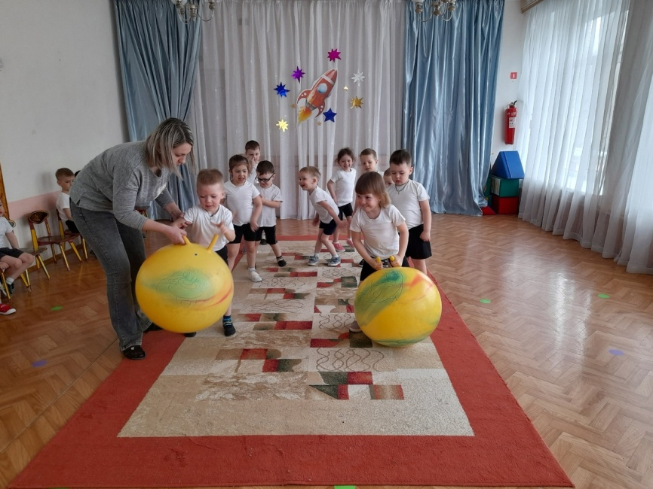
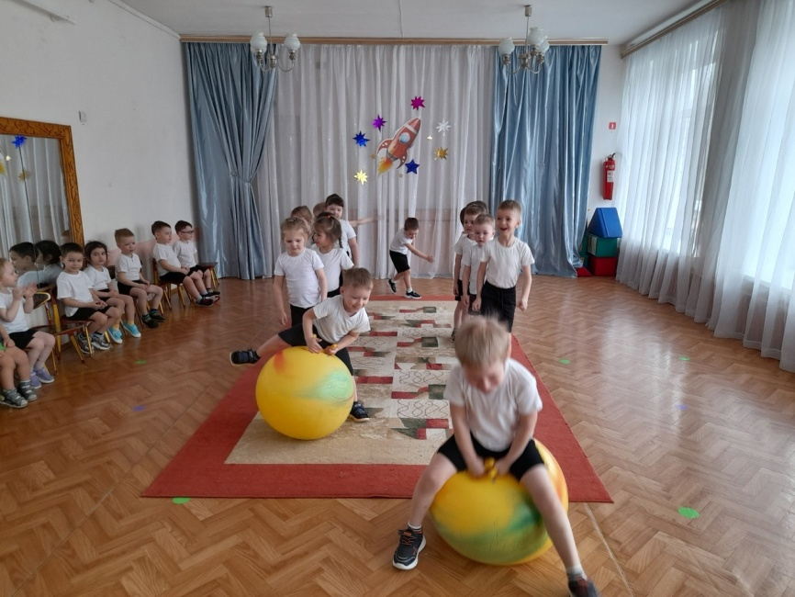
Эстафета «Гонки на луноходах».

Slide 9
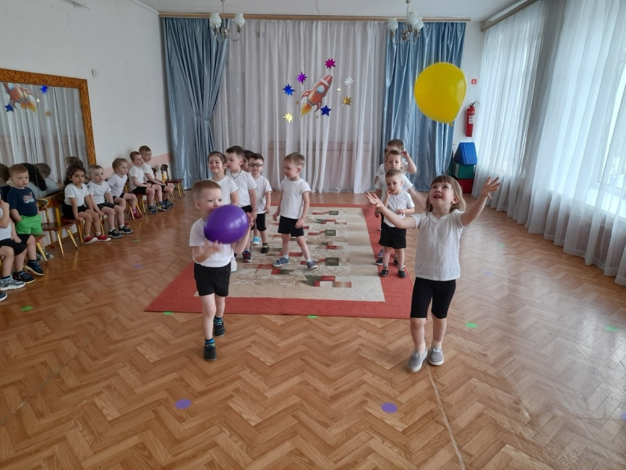
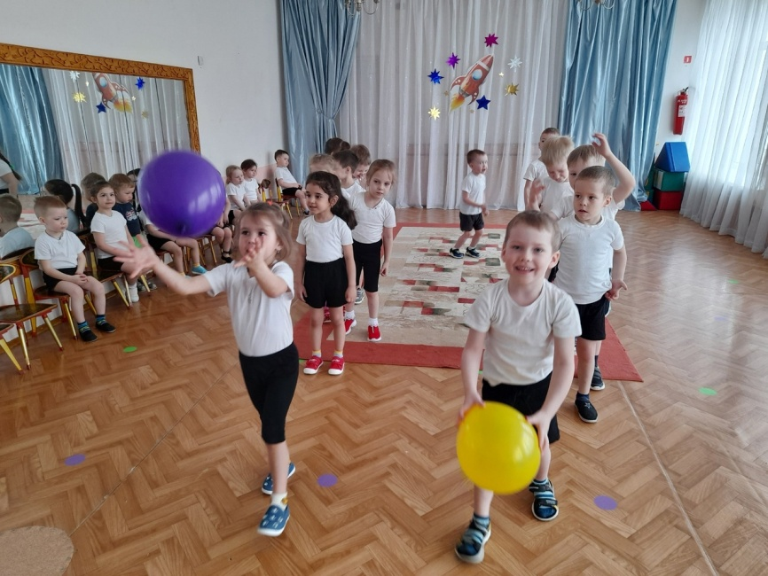
Эстафета «Невесомость».

Slide 10
